Slide 1

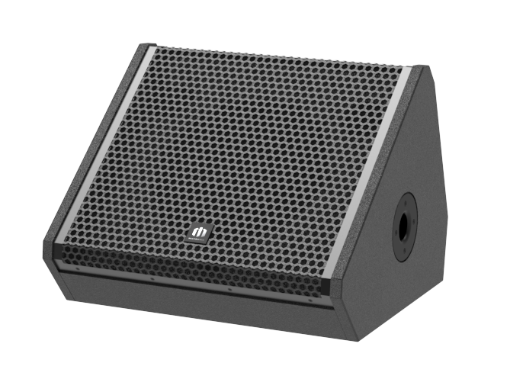
STAGE MONITOR SPEAKER MAV-12M
동축형 모니터 스피커로서 다양한 환경속에서 최고의 음질을 내며, 중고역의 선명하면서도 탄탄한 소리를 제공 합니다.
우수한 재질과 뛰어난 성능의 유니트를 사용하여 컴팩트 하면서 미려한 디자인의 인클로져는 최상의 음질 과 높은 음압을 제공합니다.
Model | MAV-12M
System Type | 12“ LF + 1" HF 2-WAY SYSTEM
Power Handling | RMS 400W / PROGRAM 800W
Impedance | 8 ohm (±20%)
SPL (1W/1M) | 96 dB (±15%)
Frequency Range | 40 Hz ~ 20 kHz
Coverage (H/V) | 80° / 80°
Driver components | Coaxial 12" Driver
X-Over Frequency | 2.0 kHz
Enclosure | Birch plywood made
Dimensions (W x H x D) | 500 x 373 x 450 mm (±15%)
Weight | 23 kg (±15%)

